Slide 2
Welches Ziel verfolgt das Hochschulranking?

Slide 3
An wen richtet sich das Hochschulranking?

Slide 4
Hochschulauswahl und Daten

Slide 5
Wie werden die Leistungen der Hochschulen im Bereich der Gleichstellung gemessen?

Slide 6
Welche Indikatoren werden gebildet?

Slide 7
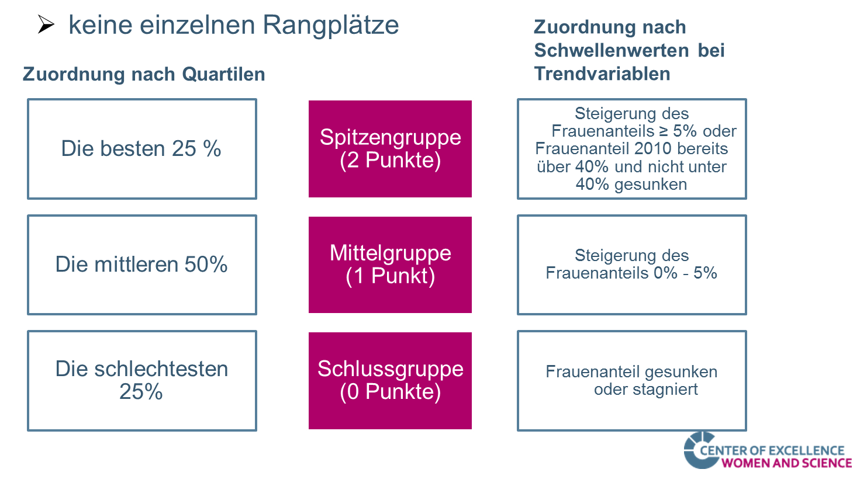
Wie werden die Hochschulen gerankt?

Slide 8
Wie setzt sich das Gesamtranking zusammen?

Slide 9
Studierendenindikator

Slide 10
Ergebnisse der eigenen Hochschule (beispielhafte Darstellung)
Ranggruppe 3 (10 von 12 Punkten) im Gesamtranking
Spitzengruppe im Ranking für die Studierenden mit einem Indikator von 1,563
Beste Entwicklung in den Kategorien Promotion und Professoren

Slide 11
Ergebnisse der eigenen Hochschule (beispielhafte Darstellung)

